Slide 1
第二章 确定信号分析
北京邮电大学信息工程学院
牛凯
2026.11.08

Slide 2
2.1 引言
• 确定信号
  用确定的时间函数表示的信号
  例如：
• 随机信号
  不能用一个确定性的时间函数来描述，但具有一定的统计规律性
f (t) = Sin(2πt)
t
1
2
3
4
5
高斯分布
例如：
t
北京邮电大学信息与通信工程学院 niukai@bupt.edu.cn

Slide 3
2.2 确定信号的分类
  周期信号
非周期信号
  模拟信号
数字信号
  能量信号
功率信号
  基带信号
频带信号
北京邮电大学信息与通信工程学院 niukai@bupt.edu.cn

Slide 4



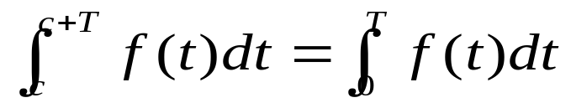
1 周期信号
T 是f (t)的周期
性质:
① nT 也是f (t)的周期，即
② s(t)=f (at)的周期为T /a
③
④ 同周期信号的和、差也是周期信号。
北京邮电大学信息与通信工程学院 niukai@bupt.edu.cn

Slide 5


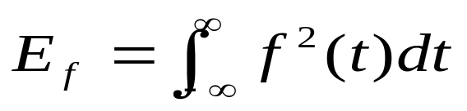
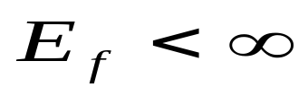
2 能量信号和功率信号
（1）能量信号
若
表示一欧姆电阻上的电压 （V）
则电流为
在该电阻上消耗的能量为
如果
能量有限
则 称 为能量信号
北京邮电大学信息与通信工程学院 niukai@bupt.edu.cn
Notes:
能量有限

Slide 6
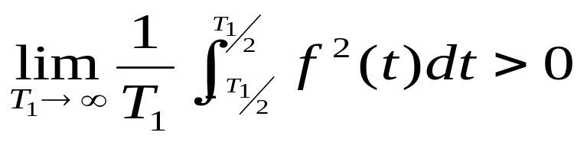

2 能量信号和功率信号
功率有限能量无限
（2）功率信号
且
则称 为功率信号
北京邮电大学信息与通信工程学院 niukai@bupt.edu.cn
Notes:
功率有限

Slide 7
2.3 周期信号的傅立叶级数
周期信号可展开成正交函数线性组合的无穷级数：
. 三角函数式的 傅立叶级数
{cos(nω₀t), sin(nω₀t)}
. 复指数函数式的傅立叶级数 { e ^{j n ω0t} }
北京邮电大学信息与通信工程学院 niukai@bupt.edu.cn

Slide 8
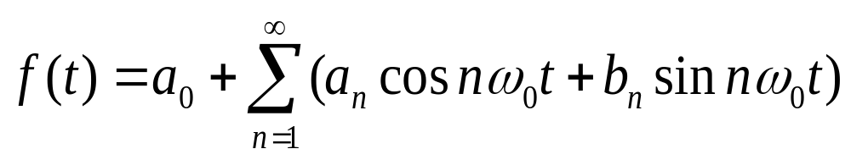
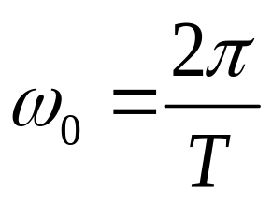
1、三角函数的傅立叶级数
f (t)为周期信号，周期为T，且满足狄里赫利条件
基波分量
n =1
直流
分量
谐波分量
n>1
北京邮电大学信息与通信工程学院 niukai@bupt.edu.cn
Notes:
。数学表达式：
设周期信号为f(t)，其重复周期为T₁，基波角频率 为 ,
当满足狄利赫利条件时：可有：
(3.1)
(3.1)式表明：
满足以上条件的周期信号可以分解成直流分量 和许多正、余弦分量；
这些分量的频率必定是基频的整倍数；叫谐波 分量：二次谐波、三次谐波.....；
系数 a₀、a_{n}、b_{n} 代表各次分量的幅度，它们 的大小决定了周期信号的波形。
因为三角函数集是正交函数集，所以

Slide 9
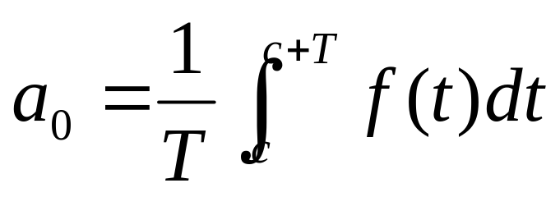
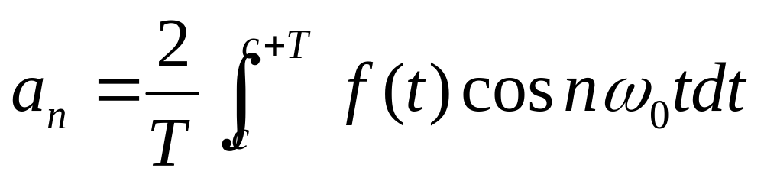
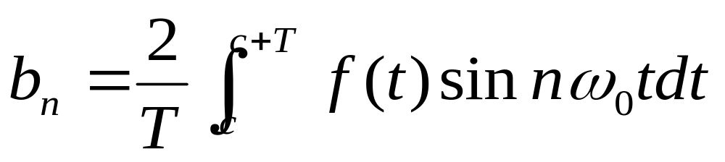
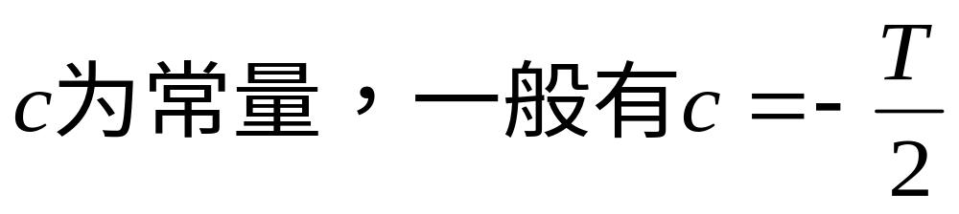
直流系数
余弦分量
系数
正弦分量
系数
北京邮电大学信息与通信工程学院 niukai@bupt.edu.cn
Notes:
各正交函数分量
若 且
或 (3.5)
这里,
把(3.5)代入(3.2)、(3.3)、(3.4) 得到
直流分量 (3.6)
余弦分量的幅度 (3.7)
正弦分量的幅度 (3.8)
其中 n=1,2,3,.....通常取 积分区间为（0,T₁ )或 (- T₁ /2,+T₁ /2)
若同频率项合并，则另一种表示为
(3.9)
(3.10)
比较两种表示，得
(3.11)
(3.12)
(3.13)
(3.14)
(3.15)
(3.16) 以上n=1,2,3,...

Slide 10
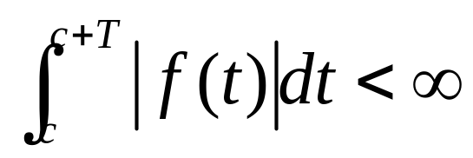
狄利赫利条件
    在一个周期内只有有限个间断点；
    在一个周期内有有限个极值点；
    在一个周期内函数绝对可积，即
    一般周期信号都满足这些条件
北京邮电大学信息与通信工程学院 niukai@bupt.edu.cn
Notes:
在一个周期内只有有限个间断点；
.在一个周期内有有限个极值点；
.在一个周期内函数绝对可积，即 .
一般周期信号都满足这些条件。

Slide 11
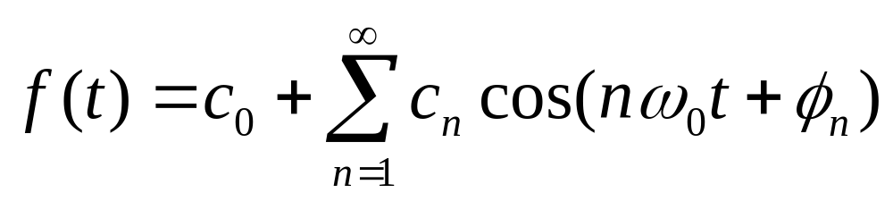
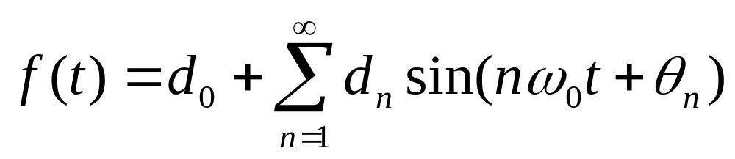
周期信号的另一种三角函数表示
直流
分量
基波分量
n =1
基波分量
n =1
谐波分量
n>1
谐波分量
n>1
北京邮电大学信息与通信工程学院 niukai@bupt.edu.cn
Notes:
其中 n=1,2,3,.....通常取 积分区间为（0,T₁ )或 (- T₁ /2,+T₁ /2)
若同频率项合并，则另一种表示为
(3.9)
(3.10)
比较两种表示，得
(3.11)
(3.12)
(3.13)
(3.14)
(3.15)
(3.16) 以上n=1,2,3,...
2。周期函数的频谱：
由可以看出，各分量的幅度a_{n}、c_{n}、b_{n}和相位ψ_{n}都是nω₁的函数。
Cn---nω₁ 关系线图如图3－1所示，称为幅度频谱和相位频谱 ：

Slide 12
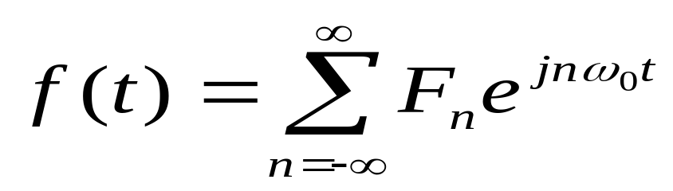
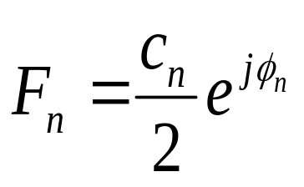
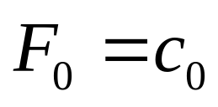
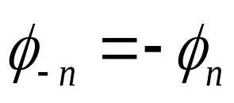
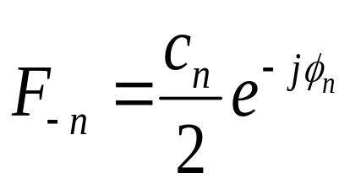
2、周期函数的复指数级数
由前知
由欧拉公式
其中
引入了负频率
北京邮电大学信息与通信工程学院 niukai@bupt.edu.cn

Slide 13
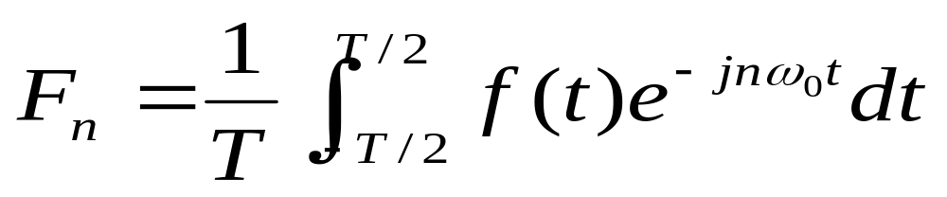
指数形式的傅立叶级数的系数
一般情况，F_{n}、 F_{-n}是复数，则F_{n}和 F_{-n}是一对共轭复数
即| F_{n} |= | F_{-n} |=C_{n} /2
北京邮电大学信息与通信工程学院 niukai@bupt.edu.cn

Slide 14
周期信号的指数形式的傅立叶级数的频谱图
F_{n}
ϕ_{n}
ω₀
ω
0
ω
0
ω₀
F_{n}
ω
0
ω₀
北京邮电大学信息与通信工程学院 niukai@bupt.edu.cn

Slide 15
周期信号的指数形式的傅立叶级数频谱图的特点
•双边谱: 引入了负频率变量
• c_{n} 是实函数，F_{n} 一般是复函数
•当 F_{n} 是实函数时，可用F_{n}的正负表示0和π相位， 幅度谱和相位谱合一
北京邮电大学信息与通信工程学院 niukai@bupt.edu.cn

Slide 16

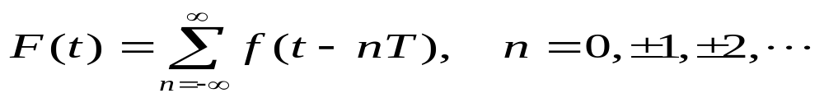

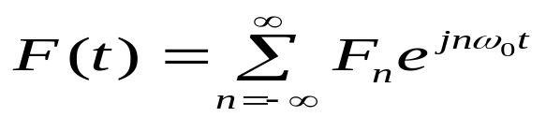
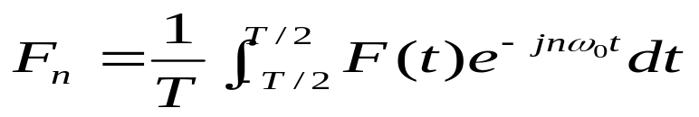
2.4 傅立叶变换
非周期信号f (t)，持续时间T₁, 即:
以T(T > T₁)为周期延拓 → 周期信号F(t)
令当T→∞时，F(t)满足狄利赫利条件，则
2
π
ω
=
其中
0
T
北京邮电大学信息与通信工程学院 niukai@bupt.edu.cn

Slide 17
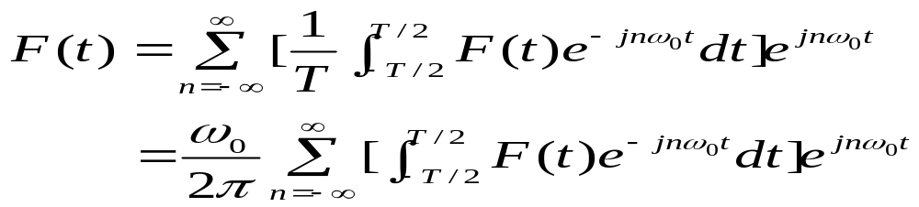
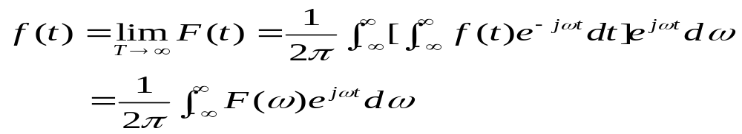
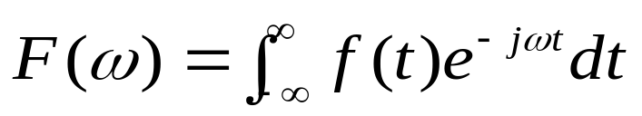
2.4 傅立叶变换
当T→∞时，ω₀=2π/ T → dω ， nω₀→ω， ∑ →  ，则有
其中
傅立叶变换对 f (t)⇔F (ω)
北京邮电大学信息与通信工程学院 niukai@bupt.edu.cn

Slide 18
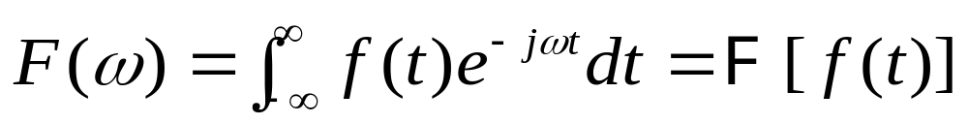
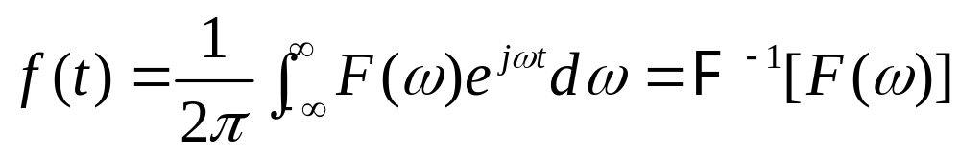
傅立叶变换
  正变换
  逆变换
北京邮电大学信息与通信工程学院 niukai@bupt.edu.cn

Slide 19
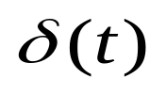
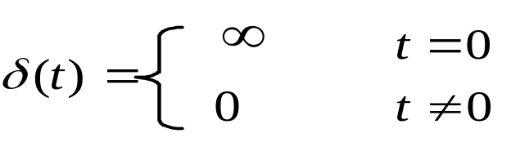


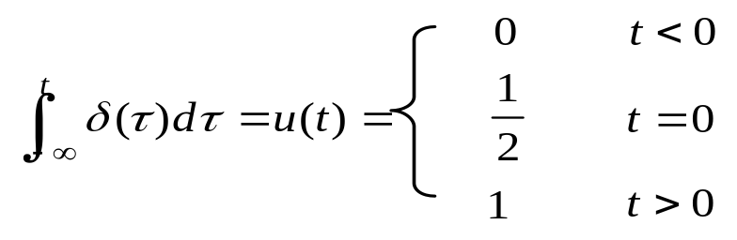
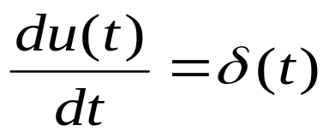

2.5 单位冲激函数的傅立叶变换
1、单位冲激函数的 定义
且
对任意
2、 性质
①
单位阶跃函数
北京邮电大学信息与通信工程学院 niukai@bupt.edu.cn

Slide 20
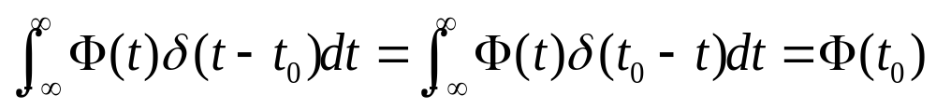


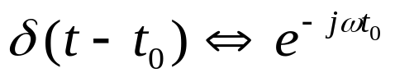

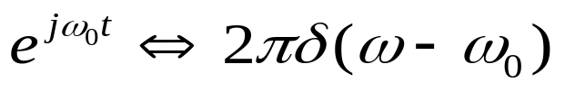
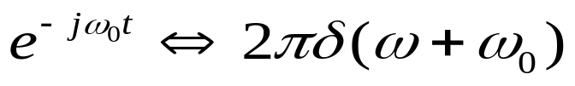
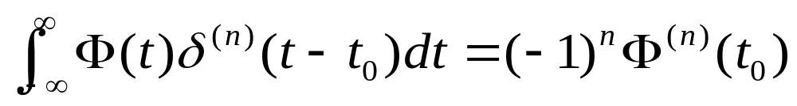
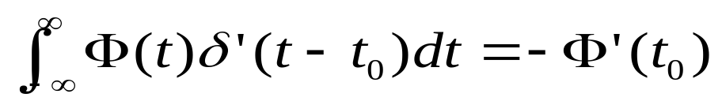
2、 性质（续）
②
在 点连续
③
的傅立叶变换
④
⑤
北京邮电大学信息与通信工程学院 niukai@bupt.edu.cn

Slide 21
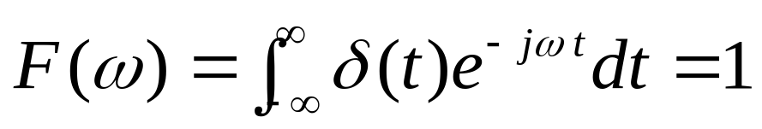
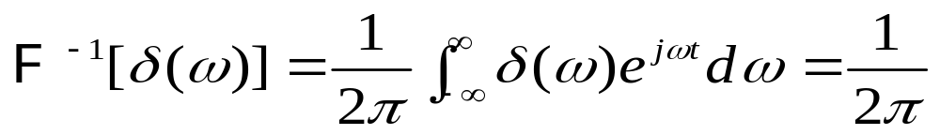
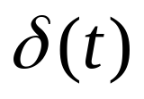





1
0
t
0
t
1
0
0
北京邮电大学信息与通信工程学院 niukai@bupt.edu.cn

Slide 22




2.6 功率信号的傅立叶变换
1、常数A
A
0
t
0
北京邮电大学信息与通信工程学院 niukai@bupt.edu.cn

Slide 23
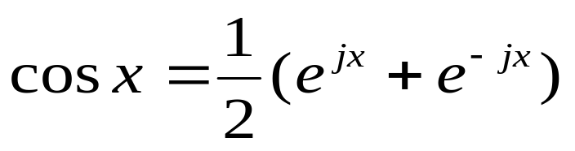
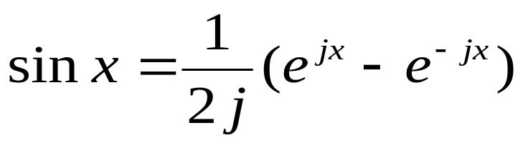
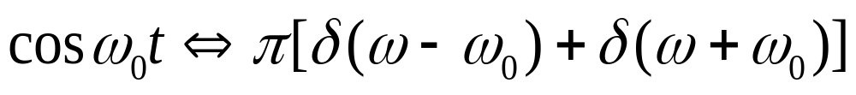
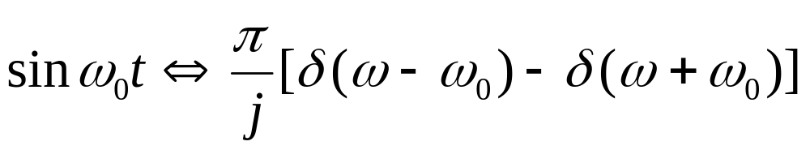
2、正弦、余弦信号
北京邮电大学信息与通信工程学院 niukai@bupt.edu.cn

Slide 24

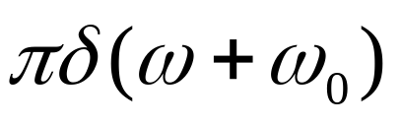
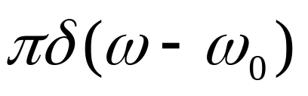
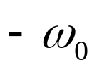



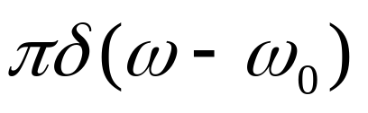
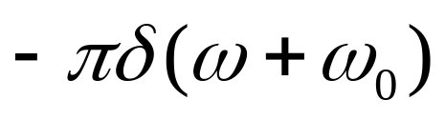
北京邮电大学信息与通信工程学院 niukai@bupt.edu.cn

Slide 25
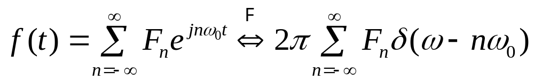

3、周期信号
周期信号的傅立叶变换存在条件
  周期信号不满足绝对可积条件
  引入冲激信号后，冲激的积分是有意义的
  在以上意义下，周期信号的傅立叶变换是存在的
  周期信号的频谱是离散的，其频谱密度， 即傅立叶变换是一系列冲激
北京邮电大学信息与通信工程学院 niukai@bupt.edu.cn

Slide 26




f
(
t
)
|
t
|
<
T
或设g(t)为f(t)一个周期；且
g
(
t
)
=
2
0
t为其它值
北京邮电大学信息与通信工程学院 niukai@bupt.edu.cn

Slide 27

例2.6.1 求周期矩形脉冲序列的傅立叶变换
（频谱密度）
解：先求g(t)的频谱密度G(ω)
北京邮电大学信息与通信工程学院 niukai@bupt.edu.cn

Slide 28






x(t)
A
t
0
-T
T
0
北京邮电大学信息与通信工程学院 niukai@bupt.edu.cn

Slide 29


例2.6.2 求周期单位冲激序列δ_{T}(t)的频谱密度
解：∵ δ (t) ↔1
北京邮电大学信息与通信工程学院 niukai@bupt.edu.cn

Slide 30

x(t)
(1)
t
0
-T
T
(ω₀)
-3ω₀
-2ω₀
-ω₀
0
ω₀
2ω₀
3ω₀
北京邮电大学信息与通信工程学院 niukai@bupt.edu.cn

Slide 31





4. 符号函数
北京邮电大学信息与通信工程学院 niukai@bupt.edu.cn

Slide 32







1
0
t
-a
a
0
-1
Sgn(t)
0
+1
0
t
-1
北京邮电大学信息与通信工程学院 niukai@bupt.edu.cn

Slide 33



5、单位阶跃
u(t)
t
0
0
北京邮电大学信息与通信工程学院 niukai@bupt.edu.cn

Slide 34









2.7 能量谱密度与功率谱密度
1 能量谱密度
为实能量信号
令
称为 的能量谱密度
单位带宽中的信号能量与角频率ω的关系
北京邮电大学信息与通信工程学院 niukai@bupt.edu.cn
Notes:
单位带宽中的信号能量与角频率的关系

Slide 35


帕色瓦尔(V. A. Parseval)定理
单边能量谱密度
北京邮电大学信息与通信工程学院 niukai@bupt.edu.cn

Slide 36





能量谱——帕色瓦尔定理
两块阴影的面积 相等
能量有限信号
能量谱密度
t
北京邮电大学信息与通信工程学院 niukai@bupt.edu.cn

Slide 37







2. 功率谱密度
功率信号 的平均功率
时间平均
①
取 的短截
帕色瓦尔定理
②
为能量信号
北京邮电大学信息与通信工程学院 niukai@bupt.edu.cn

Slide 38





③ f (t) 的平均功率为：
单位带宽中f (t)的平均功率与角频率ω的关系
令
功率谱密度
单边谱密度
平均功率
北京邮电大学信息与通信工程学院 niukai@bupt.edu.cn

Slide 39




功率谱密度
功率谱密度函数
平均总功率
北京邮电大学信息与通信工程学院 niukai@bupt.edu.cn

Slide 40






3. 信号带宽
信号带宽：信号的能量或功率的主要部分集中的频率范围
1）根据占总能量或总功率的比例确定信号带宽(90%…99%)
或
2）将E(ω)或P(ω)下降到3dB(半功率点)的频率定
为信号带宽(设为B_{3dB})
或
3）等效矩形带宽B_{等效}
或
北京邮电大学信息与通信工程学院 niukai@bupt.edu.cn

Slide 41
基带信号：信号的能量或功率集中在零频率附近
E( f )或P( f )
-3dB
f
-B₉₉
0
B₉₉
B_{3dB}
B_{等效}
频带信号：信号的能量或功率集中在某一载波频率附近
E( f )或P( f )
-3dB
ω_{c}
f
-ω_{c}
0
B_{3dB}
B_{等效}
B₉₉
北京邮电大学信息与通信工程学院 niukai@bupt.edu.cn

Slide 42



2.8 确定信号的相关函数
1 定义
能量信号的互相关函数
功率信号的互相关函数
周期信号的互相关函数
北京邮电大学信息与通信工程学院 niukai@bupt.edu.cn

Slide 43



若f₁(t) = f₂(t) = f (t)
能量信号的自相关函数
功率信号的自相关函数
归一化相关函数
北京邮电大学信息与通信工程学院 niukai@bupt.edu.cn

Slide 44








2 相关函数的性质
①
②
③
④
⑤
能量信号的能量 ，功率信号的功率
⑥
周期信号的自相关函数是周期函数，且周期与信号周期相等（证明：略 ）
北京邮电大学信息与通信工程学院 niukai@bupt.edu.cn

Slide 45



3 相关函数与能量(功率)谱密度
能量信号的自相关函数与其能量谱密度互为傅立叶变换（证明：略 ）
一对
傅立叶变换
北京邮电大学信息与通信工程学院 niukai@bupt.edu.cn
Notes:
证明

Slide 46



2. 功率信号的自相关函数与其功率谱密度互为傅立叶变换（证明：略 ）
一对
傅立叶变换
北京邮电大学信息与通信工程学院 niukai@bupt.edu.cn
Notes:
证明

Slide 47




例2.8.1 求周期信号的功率谱密度
因为
P(ω)
-3ω₀
-2ω₀
-ω₀
0
ω₀
2ω₀
3ω₀
北京邮电大学信息与通信工程学院 niukai@bupt.edu.cn

Slide 48



4. 互能量谱密度和互功率谱密度
定义1：令f₁(t)和 f₂(t)为能量信号，称它们的互相关函数
R₁₂(τ)的傅立叶变换为f₁(t)和f₂(t)的互能量谱密度
定义2：令f₁(t)和 f₂(t)为功率信号，称它们的互相关函数
R₁₂(τ)的傅立叶变换为f₁(t)和f₂(t)的互功率谱密度
北京邮电大学信息与通信工程学院 niukai@bupt.edu.cn

Slide 49



2.10 卷积
1. 卷积的定义
函数 ， ；其卷积为
北京邮电大学信息与通信工程学院 niukai@bupt.edu.cn

Slide 50



2 卷积的性质
① 交换率
② 分配律
③ 结合律
④ 卷积的微分
北京邮电大学信息与通信工程学院 niukai@bupt.edu.cn

Slide 51




3 卷积定理
令
（1）时域卷积定理：时域卷积，频域相乘
（2）频域卷积定理：时域相乘，频域卷积
北京邮电大学信息与通信工程学院 niukai@bupt.edu.cn

Slide 52







4 函数 与 的卷积
时
域
时域卷积 时间平移
频
域
频域卷积 频率搬移
北京邮电大学信息与通信工程学院 niukai@bupt.edu.cn

Slide 53



2.10 确定信号通过线性系统
输入信号: x(t)
输出信号: y(t)
算子: ☹
线性系统
北京邮电大学信息与通信工程学院 niukai@bupt.edu.cn

Slide 54


1 线性算子与线性系统
叠加原理：系统输入线性和的响应等于响应的线性和
令
满足叠加原理的算子称为线性算子
相应的系统称为线性系统
北京邮电大学信息与通信工程学院 niukai@bupt.edu.cn

Slide 55






单位冲激响应
称作系统的单位冲激响应
时不变（恒参）线性系统
此时，单位冲激响应为
北京邮电大学信息与通信工程学院 niukai@bupt.edu.cn

Slide 56






系统传递函数
☞
传递函数
幅-频特性
相-频特性
北京邮电大学信息与通信工程学院 niukai@bupt.edu.cn

Slide 57


2 信号不失真的条件
信号波形大小和时延不影响信号所带的信息
信号的波形不能发生变化
定义通过线性系统信号不失真的条件为：
其中k,τ 均为常数，可取任意值
时域不失真的充分条件
因为
北京邮电大学信息与通信工程学院 niukai@bupt.edu.cn

Slide 58






频域不失真的充分条件
北京邮电大学信息与通信工程学院 niukai@bupt.edu.cn

Slide 59


实际系统中可以在一定频率范围内满足
北京邮电大学信息与通信工程学院 niukai@bupt.edu.cn

Slide 60


4 低通滤波器和带通滤波器
低通滤波器: 滤波器的通频带位于零频附近
带通滤波器: 滤波器的通频带位于某一频率
附近，且带宽远小于此频率
北京邮电大学信息与通信工程学院 niukai@bupt.edu.cn

Slide 61


理想低通滤波器
理想低通滤波器的传递函数
理想低通滤波器的冲激响应
北京邮电大学信息与通信工程学院 niukai@bupt.edu.cn

Slide 62

2.11 希尔伯特变换
频带信号（带通信号）
  信号的能量或功率集中在某一频率附近，如下图所示
  窄带信号
载波频率
北京邮电大学信息与通信工程学院 niukai@bupt.edu.cn

Slide 63
2.11 希尔伯特变换
由于载波（中心）频率的存在，使得分析比较复杂
通常采用解析信号来分析频带信号及其带通系统
  频带信号的复包络
  带通系统的等效低通特性
希尔伯特变换是解析信号的基础
北京邮电大学信息与通信工程学院 niukai@bupt.edu.cn

Slide 64



2.11 希尔伯特变换
1 希尔伯特变换的定义
令 f (t)为实函数，则 f (t)的
希尔伯特变换
希尔伯特逆变换
后面将证明
北京邮电大学信息与通信工程学院 niukai@bupt.edu.cn

Slide 65




2 频域的变换
线性系统
冲激响应为
传递函数
北京邮电大学信息与通信工程学院 niukai@bupt.edu.cn

Slide 66




证明:
sgn(ω)
+1
0
ω
-1
北京邮电大学信息与通信工程学院 niukai@bupt.edu.cn

Slide 67


理想相移器
希尔伯特变换
相移-π/2
相移π/2
因为j =e^{jπ/2}, -j =e^{-jπ/2}
希尔伯特逆变换
相移π/2
相移-π/2
北京邮电大学信息与通信工程学院 niukai@bupt.edu.cn

Slide 68




例2.11.1
北京邮电大学信息与通信工程学院 niukai@bupt.edu.cn

Slide 69






3 希尔伯特变换的性质
①可逆性
②相移π
③能量守恒
④奇偶性
若 为偶函数，则 为奇函数；
若 为奇函数，则 为偶函数。
⑤正交性
北京邮电大学信息与通信工程学院 niukai@bupt.edu.cn

Slide 70



2.12 解析信号
1 解析信号定义
令f (t)为实函数，则称复信号
为 f (t)的解析信号(预包络）
其中 为 f(t)的希尔伯特变换
2 性质
①
实部
②
虚部
Z *(t)为 Z(t)的共轭
北京邮电大学信息与通信工程学院 niukai@bupt.edu.cn

Slide 71







若复信号的傅利叶变
换在ω<0恒为零，则
此复信号为解析信号
③
频域特性
④
⑤
证明③:
北京邮电大学信息与通信工程学院 niukai@bupt.edu.cn

Slide 72





⑥
卷积为零
证明⑥:
同理证明:
⑦
能量守恒
北京邮电大学信息与通信工程学院 niukai@bupt.edu.cn

Slide 73


例2.12.1 确定 是否为解析信号
时域验证
实部和虚部互为希尔伯特变换，是解析信号。
频域验证
的傅立叶变换是其实部的傅立叶变换正频部分的两倍，是解析信号
一般情况，若复信号的傅立叶变换在ω<0时恒为0，则此复信号是解析信号
北京邮电大学信息与通信工程学院 niukai@bupt.edu.cn

Slide 74




3 求解析信号的方法
① 求 的希尔伯特变换 , 再构成解析信号：
②
由 求傅立叶变换 ,再由下式
求 的解析信号
例2.12.2
已知f (t)=cosω₀t，求其解析信号
北京邮电大学信息与通信工程学院 niukai@bupt.edu.cn

Slide 75


2.13 频带信号与带通系统
1 频带信号的定义及表示方法
令f(t)为频带信号，且
信号能量位于某一频率附近，且带宽远小于此频率
北京邮电大学信息与通信工程学院 niukai@bupt.edu.cn

Slide 76

采用解析信号来分析频带信号及其带通系统，比较便利
求f (t)的解析信号
北京邮电大学信息与通信工程学院 niukai@bupt.edu.cn

Slide 77


北京邮电大学信息与通信工程学院 niukai@bupt.edu.cn

Slide 78


e
j
ω
t
f_{L}(t)称为f (t)的复包络， 是f (t)的复载波
c
频带信号f (t)的复包络f_{L}(t)是复基带信号
复包络f_{L}(t)包含了f (t)的除载波频率以外的全部信息
实基带信号
北京邮电大学信息与通信工程学院 niukai@bupt.edu.cn

Slide 79




频带信号的表达式
f (t)的同相分量
f (t)的正交分量
f (t)的载波
f(t)的载波
北京邮电大学信息与通信工程学院 niukai@bupt.edu.cn

Slide 80




复包络f_{L}(t)包含了f (t)的除载波频率以外的全部信息
结论: 可以采用
f (t)的复包络来研究f (t)除载波频率以外的全部特性
f (t)的包络
f (t)的载波角频率
f (t)的相位
北京邮电大学信息与通信工程学院 niukai@bupt.edu.cn

Slide 81





北京邮电大学信息与通信工程学院 niukai@bupt.edu.cn

Slide 82


例2.13.1 令m(t)为基带信号，其频谱密度M(ω)如下
图所示
1) 确定s(t)=m(t) 是解析信号的的条件
2) m(t)cosω₀t的希尔伯特变换
北京邮电大学信息与通信工程学院 niukai@bupt.edu.cn

Slide 83

解：
1.  s(t)的频谱密度S(ω)=M(ω-ω₀)
解析信号： S(ω)≡0，ω <0
由下图， ω₀-W >0
s(t)是解析信号的条件W < ω₀
北京邮电大学信息与通信工程学院 niukai@bupt.edu.cn

Slide 84
解：
2. 
解析信号： 虚部为实部的希尔伯特变换
∴ H[m(t)cosω₀t]= m(t)sinω₀t (W < ω₀)
北京邮电大学信息与通信工程学院 niukai@bupt.edu.cn

Slide 85

系统通频带位于某一频率附近，且带宽远小于此频率
2 带通系统
思路
  应用解析信号和复包络得到带通系统的等效低通特性，采用基带信号分析方法
北京邮电大学信息与通信工程学院 niukai@bupt.edu.cn

Slide 86


令h(t)表示带通系统的单位冲激响应
1/2
带通系统的等效低通单位冲激响应
带通系统的等效低通传递函数
北京邮电大学信息与通信工程学院 niukai@bupt.edu.cn

Slide 87

北京邮电大学信息与通信工程学院 niukai@bupt.edu.cn

Slide 88

频带信号通过带通系统分析
将频带信号x(t)通过带通系统h(t)的分析
直接分析：比较繁琐
简化：化为基带信号x_{L}(t)通过低通系统h_{L}(t)
北京邮电大学信息与通信工程学院 niukai@bupt.edu.cn

Slide 89

将频带信号x(t)通过带通系统h(t)的分析
简化：化为基带信号x_{L}(t)通过低通系统h_{L}(t)
北京邮电大学信息与通信工程学院 niukai@bupt.edu.cn

Slide 90


问题：x(t)→x_{L}(t)， h(t) →h_{L}(t)，
y(t) →y_{L}(t) = x_{L}(t) * h_{L}(t) ??
由解析信号的性质有:
北京邮电大学信息与通信工程学院 niukai@bupt.edu.cn

Slide 91







卷积为零
(解析信号性质6)
可由卷积定理证明
北京邮电大学信息与通信工程学院 niukai@bupt.edu.cn

Slide 92





例2.13.2
北京邮电大学信息与通信工程学院 niukai@bupt.edu.cn

Slide 93



例2.13.2
北京邮电大学信息与通信工程学院 niukai@bupt.edu.cn

